Slide 1
历史专题研讨
冲刺2023
探究命题规律，精准复习备考
—从近五年高考民国史考查浅谈备考策略
汉中市大河坎中学 尤馨晨

Slide 2
2023年高考试卷种类
新教材新高考：
浙江、江苏、河北、湖南、湖北、广东、福建、山东、海南、辽宁、重庆11省市。
新教材新高考语文数学外语单独命卷：
上海、北京、天津3市。
新教材老高考卷：
山西、安徽、黑龙江、吉林、云南五省。
老教材老高考全国卷：
内蒙古、陕西、甘肃、青海、宁夏、新疆、江西、河南、四川、广西、贵州、西藏12省区。

Slide 3
目录
壹
明方向（基于政策、课标）
贰
探规律（研究真题、提升能力）
叁
定教学（立足实际、服务高考）

Slide 4
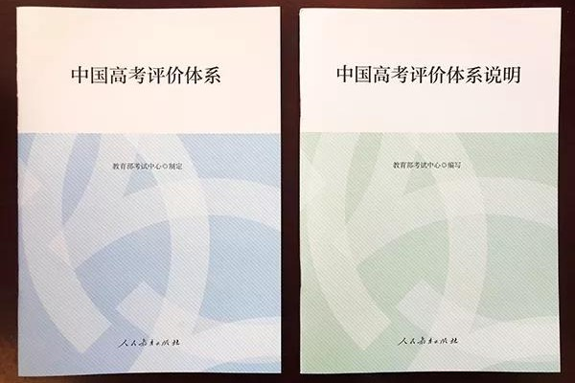
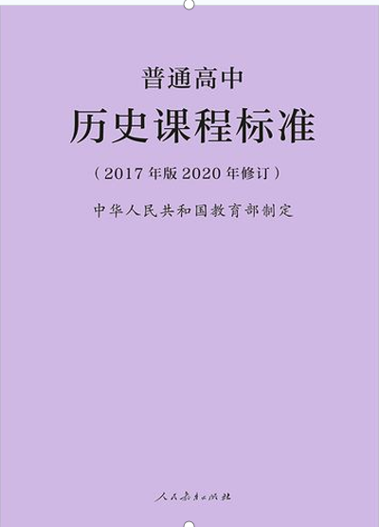

明方向
壹
研读资料
政策文本

Slide 5
研究相关政策文本——悟精神
1.2018年9月习近平总书记在全国教育大会上的讲话
要努力构建德智体美劳全面培养的教育体系，形成更高水平的人才培养体系；
要把立德树人融入教育各环节，贯串教育各领域；
完善包括机会公平在内的社会公平保障体系，包括深化考试招生制度改革，维护和增强全国统一高考在人才选拔培养中的核心地位。
要在厚植爱国主义情怀上下功夫，让爱国主义精神在学生心中牢牢扎根，教育引导学生热爱和拥护中国共产党，立志听党话、跟党走，立志扎根人民、奉献国家。

Slide 6
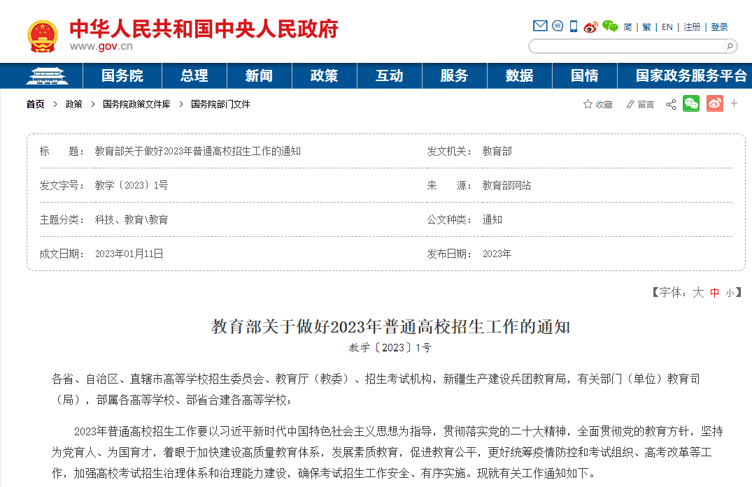
2.教育部关于做好2023年普通高校招生工作的通知

Slide 7
关于深化考试内容改革
2021年：高考命题要坚持立德树人，加强对学生德智体美劳全面发展的考查和引导。要优化情境设计，增强试题开放性、灵活性，充分发挥高考命题的育人功能和积极导向作用，引导减少死记硬背和“机械刷题”现象。
2022年：高考命题坚持以习近平新时代中国特色社会主义思想为指导，贯彻党的教育方针，落实立德树人根本任务，充分发挥高考命题的育人功能和积极导向作用，构建引导学生德智体美劳全面发展的考试内容体系。依据高校人才选拔要求和国家课程标准，优化试题呈现方式，加强对关键能力和学科素养的考查，引导减少死记硬背和“机械刷题”现象。
2023年：高考命题坚持以习近平新时代中国特色社会主义思想为指导，全面贯彻党的教育方针，落实立德树人根本任务，服务人才培养质量提升和现代化建设人才选拔，引导学生德智体美劳全面发展。高考命题体现基础性、综合性、应用性和创新性，注重考查关键能力、学科素养和思维品质，注重考查学生对所学知识的融会贯通和灵活运用。

Slide 8
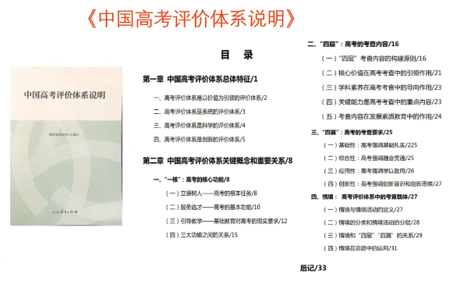
3.课程标准
4.中国高考评价体系及说明

Slide 9
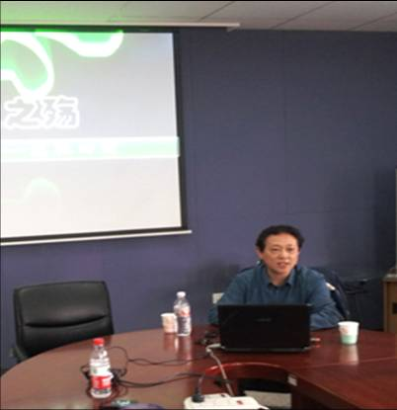
贰 研究高考真题——探规律
只我们不要以为考过的高考试题都是应该被埋没的、已经被枪毙的、无用的僵化的横躺的“死尸”，恰恰相反，它们都是一张张可以说话的嘴，都是跳动着生命的活体，只要我们会问，他们就会什么都告诉你？
你想知道的这些东西，它都可以给你提供相应的参考信息，如果我们把历年的题，仔仔细细的研究了一遍，通过每道题，仔仔细细的分析，提炼出这道题里面要求的是什么东西，反映的是什么东西，这对我们备考，对我们理解新课标，理解高考的要求，意义就大了去了，所以你不用问，不用见到据说是命题的老师，你就去问明年的方向是什么呀，明年考什么呀。所有的答案都在历年的考卷中表示的很清楚。”
——考试中心历史学科命题组长吴伟教授 要我们会问，他们就会什么都告诉你？
你想知道的这些东西，它都可以给你提供相应的参考信息，如果我们把历年的题，仔仔细细的研究了一遍，通过每道题，仔仔细细的分析，提炼出这道题里面要求的是什么东西，反映的是什么东西，这对我们备考，对我们理解新课标，理解高考的要求，意义就大了去了，所以你不用问，不用见到据说是命题的老师，你就去问明年的方向是什么呀，明年考什么呀。所有的答案都在历年的考卷中表示的很清楚。”—中国社会科学院研究员、考试中心历史学科命题组长吴伟教授

Slide 10

如何研究高考试题
考了些什么
怎么样考的
涉及到教材的哪些知识点（统计、比较、分析，
确定考频与主干知识）
题目是如何设问的（立意：价值取向；情景：呈现方式；
审题：命题角度。）
01
02
研究项目
答题的基本思路是什么
（思路、方法、程序）
如何组织答案要点的（准确、规范、条理）
03
04
怎么解答的
怎么赋分的

Slide 11
探究命题规律
1、把握高考命题改革方向
1.1 关注近年高考试题评析
2016年以来，教育部考试中心不再组织“高考试题评价”活动，而是在高考结束当天推出各学科的《高考试题评析》。历年来各学科高考试题评析系列文章总字数都是2万多字，减少为1.7万字，其中使用较频繁的词汇有：
引导教学/学生，关键能力，德智体美劳，选拔/选才，学科素养/核心素养，核心价值/价值，问题情境/情境……

Slide 12
探究命题规律
2018-2022高考试题评析关键词对比
关键词 | 2018 | 2019 | 2020 | 2021 | 2022 | 增减 | 关键词 | 2018 | 2019 | 2020 | 2021 | 2022 | 增减
一核四层四翼 | 1次 | 6次 | 1次 | 0次 | 0次 | 0 | 主干内容/知识 | 37次 | 9次 | 9次 | 4次 | 10次 | +6
考试内容改革 | 15次 | 9次 | 4次 | 3次 | 1次 | -2 | 必备知识 | 11次 | 10次 | 2次 | 1次 | 0次 | -1
立德树人 | 20次 | 13次 | 19次 | 14次 | 9次 | -5 | 关键能力/能力 | 140次 | 112次 | 168次 | 149次 | 71次 | -78
素质教育 | 34次 | 8次 | 7次 | 2次 | 1次 | -1 | 学科素养 | 15次 | 33次 | 24次 | 17次 | 12次 | -21
德智体美劳 | 0次 | 17次 | 12次 | 10次 | 10次 | 0 | 核心价值/价值 | 19次 | 32次 | 33次 | 19次 | 23次 | -14
选拔/选才功能 | 9次 | 10次 | 13次 | 16次 | 7次 | -9 | 基础性 | 12次 | 11次 | 25次 | 55次 | 33次 | -22
引导教学/中学 | 16次 | 10次 | 15次 | 14次 | 18次 | +4 | 综合性 | 13次 | 12次 | 27次 | 78次 | 18次 | -60
引导学生 | 72次 | 88次 | 68次 | 43次 | 60次 | +17 | 应用性 | 12次 | 12次 | 27次 | 32次 | 15次 | -17
学科核心素养 | 2次 | 1次 | 2次 | 13次 | 11次 | -2 | 创新性 | 14次 | 10次 | 14次 | 26次 | 26次 | 0
基础知识/概念 | 17次 | 5次 | 10次 | 10次 | 13次 | +3 | 问题情境/情境 | 35次 | 56次 | 48次 | 77次 | 43次 | -34
2018年总字数25186；2019年总字数23397；2020年总字数23302；2021年总字数25878；2022年总字数17377，比上年减少8500字
——摘自陈庆军《精准备考复习策略与方法》
Notes:
2022年高考历史落实立德树人根本任务，依据高校人才选拔要求和普通高中英语课程标准，坚持“方向是核心，平稳是关键”的原则，结合中学历史教学和复习备考实际，深化基础性，考查关键能力，进一步加强对学生德智体美劳全面发展的引导，加强教考衔接，服务“双减”工作，发挥高考的育人功能和积极导向作用。
2022年高考历史命题以立德树人为根本目标，积极发挥以史育人导向作用，加强对党史的深入考查，促进教考衔接和引导高中教学减负提质。试卷风格、难度、结构、题型题量等保持稳定，助力考试内容改革稳步推进。

Slide 13
探究规律、细分析
1.2 高考评价体系与命题的关系
考试内容含量不断增加，知识视野日益扩大，无边界。
德智体美劳的考查，要上升到审美的高度。
参考答案基本上是相关概念的罗列。
热点问题：
突出正面导向，体现国家意志；文化体验性内容，如流行文化、现代艺术、新农村观感等日益受到关注；中央关于教育改革主张要重视。
主观题突出综合性

Slide 14
探究命题规律
2、近五年全国各地历史高考试题民国史命题研究及趋势
（2021·全国甲卷高考·29）1921年2月，蔡和森写信给陈独秀，讨论马克思学说与中国无产阶级的关系时称：“西方大工业国的无产阶级常常受其资本家的贿买、笼络而不自觉……此所以社会革命不发生于资本集中、工业极盛、殖民地极富之英、美、法，而发生于殖民地极少、工业落后之农业国俄罗斯也。”他意在强调（ ）
A．社会革命不会发生在发达资本主义国家
B．无产阶级受资本家笼络而失去革命动力
C．中国已经具备了进行无产阶级革命的客观条件
D．俄国以城市为中心的革命道路不适合中国国情
【考点】中国共产党成立的条件

Slide 15
（2020·全国Ⅱ卷高考·29）中国共产党的一份告全党党员书指出：“国民党中央驱逐军队中的共产党党员，我们的党不得不秘密起来……这所谓国民政府是什么？他从革命的政权机关变成了资产阶级之反动的执行机关，变成了军阀的工具。”由此，中国共产党
A．阐明工农武装割据的必要性
B．确定武装反抗国民党统治的方针
C．批判“左”倾错误的危害性
D．动员工农红军进行战略性的转移
【考点】中国共产党的革命方针

Slide 16
（2021·广东高考·8）在广州召开的中国共产党第三次全国代表大会指出，当前中国“资产阶级不能充分发展，因之无产阶级也自然不能充分发展，阶级分化不充分的全国人民，皆受制在资本帝国主义，及本国军阀之下，不能不要求经济发展而行向国民革命”。这说明中国共产党（ ）
A．适应国情调整革命策略 B．总结经验教训开展武装斗争
C．统一认识促进经济发展 D．根据矛盾变化扩大阶级基础
（2021.6·浙江高考·12）习近平总书记指出：“中国产生了共产党，这是开天辟地的大事变。这一开天辟地的大事变，深刻改变了近代以后中华民族发展的方向和进程，深刻改变了中国人民和中华民族的前途和命运，深刻改变了世界发展的趋势和格局。”“这开天辟地的大事变”
发生在（ ）
A．1919年 B．1920年 C．1921年 D．1922年

Slide 17
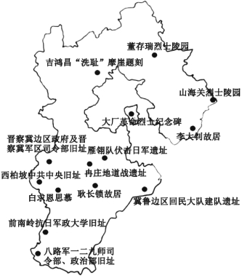
（2021·河北高考·17）（13分）阅读材料，完成下列要求。
材料
下图为河北省部分文物单位分布示意图。
方向上： 深化党史考查
围绕“中国共产党与中国革命”，从上图中任选一处文物单位，结合所学知识，举出一条与该文物单位所蕴含历史信息密切相关的重要史实，并加以阐释。（要求：①写出所选文物单位和与其对应的史实；②阐释须包含所举史实的历史依据以及对该史实的评价；③紧扣主题，持论有据，论证充分，逻辑清晰）

Slide 18
探究命题规律
（2019·全国Ⅰ卷高考·29）1915～1918年，《新青年》中“革命”“科学”“平等”“民主”等词出现频次大体相当：1919～1922年，“民主”出现次数不到“科学”的1/10，不及“革命”的1/20。这种变化可说明( )
A．新文化运动主流思想发生转变
B．国民革命运动受到民众普遍拥护
C．资本主义政体模式被知识界否定
D．中国社会主要矛盾发生改变
【考点】新文化运动——主流思想的转变

Slide 19
（2019·全国Ⅱ卷高考·29）1919年11月，全国各界联合会在上海成立，发表宣言：“数月以来，国内之群众运动，风起云涌，虽受种种压迫，而前仆后继，不少顾却；大义当前，绝不退让……全国各地，知合群自救为万不可缓之图。”这说明，当时参加联合会的各界团体( )
A．对社会改造道路认识趋于一致 B．爱国觉悟得到提高
C．反思资产阶级个人主义的弊端 D．接受了马克思主义
【考点】五四运动——爱国主义精神
（2019·江苏高考·8）近代上海报纸刊登《纪苏州一车夫》：昨日经过观前街，见一日本人，正在叫车，大呼：“至盘门（租界）大日本领事馆去！”车夫操吴侬软语道：“只拉我国的大国民，倭奴是不拉的。”这一记载可能出现于（ ）
A．1840—1894年 B．1895—1911年 C．1912—1945年 D．1946—1949年
【考点】爱国主义精神

Slide 20
（2022·湖北高考·）【组织领导与反帝爱国运动】阅读材料，回答问题。（14分）
材料一 下表是20世纪早期中国三次大规模反帝爱国运动的相关情况：
价值引领上：引导青年牢筑信仰之基和爱国主义情怀
 | 1915年反“二十一条” | 1919年五四运动 | 1925年五卅运动
组织领导 | 自发性，没有政党参与，组织化程度低 | 自发性，没有政党参与，具有一定的组织性 | 中共组织领导，国民党协助，组织化程度高
参与群体 | 城市士绅、商人为主 | 青年学生为主，商人、工人声援参与 | 学生、商人、工人共同参与，难分主次
基本形式 | 集会通电、抵制日货、救国储金 | 集会通电、示威游行、抵制日货、罢课、罢市、罢工 | 集会通电、示威游行、抵制外货、罢课、罢市、罢工
中心口号 | “救国”“勿忘国耻” | “外争主权，内除国贼” | “打倒帝国主义”“废除不平等条约”
运动规模 | 波及全国30多个省会城市和商埠 | 波及全国200多个大中城市 | 波及全国约600个城镇
——摘自王奇生《1915—1925年中国民族主义运动之演进》
材料二
我以为先要组织党——共产党。因为它是革命运动的发动者、宣传者、先锋队、作战部。以中国现在的情形看来，须先组织他，然后工团、合作社，才能发生有力的组织。革命运动、劳动运动，才有神经中枢。 ——蔡和森致毛泽东的信（1920年8月13日）
（1）根据材料并结合所学，概述三次反帝爱国运动在组织领导方面的变化，并简述组织领导与反帝爱国运动之间的关系。（6分）
（2）根据材料并结合所学，分析三次反帝爱国运动规模不断扩大的原因。（8分）

Slide 21
探究命题规律
（2022·全国甲卷高考·29）“百日维新前”，梁启超任教于湖南时务学堂，“所言皆当时一派之民权论”，又窃印《明夷待访录》《扬州十日记》等禁书，“加以案语，秘密分布，传播革命思想，信奉者日众”，于是“湖南新旧派大哄”。这反映出，当时（ ）
A．革命已成为主要思潮 B．维新派变法策略未能统一
C．变法思想的根本转变 D．维新派侧重动员民众变法
【考点】维新变法
（2020·北京高考·8）《江西第一次全省农民代表大会宣言》中提到，“几千年来被压迫被剥削被轻视的我们，此次因组织了农民协会，才能在江西政治中心地点——南昌，开我们……第一次代表大会”，“江西农民久受军阀压迫，一旦闻革命军到来，即出死力帮助”。此次大会召开于（ ）
A．辛亥革命时期 B．国民革命时期
C．抗日战争时期 D．新中国成立前夕
【考点】国民革命运动

Slide 22
（2019·浙江4月高考选考·11）1922年，中国共产党机关刊物《向导》周报的创刊号写道：“现在大多数人民所要求的是什么？我们敢说是要统一与和平……为了要和平要统一而推倒为和平统一之障碍的军阀，乃是中国大多数人的真正民意。”下列项中与之相关的历史事件是（ ）
A．湖北新军起义 B．护国运动
C．“二次革命” D．国民革命军出师北伐
【考点】国民革命运动
（2019·全国Ⅲ卷高考·29）1916年1月，陈独秀在《青年杂志》撰文称：“个人之人格高，斯国家之人格亦高。个人之权巩固，斯国家之权亦巩固。而吾国自古相传之道德政治胥（皆）反乎是。”陈独秀意在( )
A.主张国家至上 B.批判封建伦理
C.反对西方民主 D.传播马克思主义
【考点】新文化运动

Slide 23
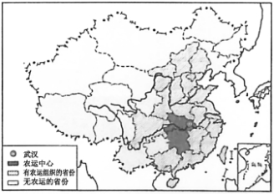
内容上：强调主干知识，深化基础性考查
（2020·山东高考·9）图3为中国近代某一历史时期农民运动发展形势示意图。图中形势形成的原因是（ ）
A．辛亥革命得到各地响应 B．国民革命运动的发展
C．农村革命根据地的开辟 D．人民解放军展开战略
【考点】国民革命运动
图3

Slide 24
近五年全国卷高考试题民国史考点汇总
年份 | 试卷 | 考点 | 年份 | 试卷 | 考点
2018 | 全国Ⅰ卷 | 马克思主义在中国的传播 | 2021 | 全国甲卷 | 马克思主义在中国的传播
 | 全国Ⅱ卷 | 新三民主义 |  | 全国乙卷 | 毛泽东思想
 | 全国Ⅲ卷 | 马克思主义在中国的传播 | 2022 | 全国甲卷 | 维新思想
2019 | 全国Ⅰ卷 | 新文化运动 |  | 全国乙卷 | 新文化运动
 | 全国Ⅱ卷 | 五四运动
 | 全国Ⅲ卷 | 新文化运动
2020 | 全国Ⅰ卷 | 20世纪20年代度量衡的混乱
 | 全国Ⅱ卷 | 国共十年对峙
 | 全国Ⅲ卷 | 辛亥革命

Slide 25
近五年地方卷历史高考试题民国史考点汇总
年份 | 试卷 | 考点 | 年份 | 试卷 | 考点
2018 | 海南卷22题 | 马克思主义在中国的传播 | 2020 | 浙江卷9题 浙江卷11题 浙江卷12题 | 民族资本主义经济 南京临时政府设立实业部 工人运动
 | 江苏卷9题 | 马克思主义在中国的传播 |  | 山东卷7题 | 五四运动
 | 天津卷13题 | 新文化运动 |  | 山东卷9题 | 国民革命运动
 | 浙江卷10题 | 中国共产党“一大” |  | 海南卷9题 | 马克思主义在中国的传播
2019 | 浙江卷10题 浙江卷11题 浙江卷12题 | 新文化运动 国民革命 社会生活 |  | 北京卷8题 | 国民革命
 |  |  | 2021 | 浙江卷11题 浙江卷12题 | 辛亥革命 中国共产党“一大”
 |  |  |  | 广东卷8题 | 中国共产党“三大”
 | 江苏卷8题 | 民族意识 |  | 山东卷7题 | 中国海关税征收
 | 江苏卷10题 | 民族资本主义经济 |  | 湖南卷8题 湖南卷9题 | 民主革命 马克思主义在中国的传播
 | 天津卷7题 | 辛亥革命 |  | 北京卷7题 北京卷8题 | 辛亥革命 中共早期革命
 | 海南卷9题 | 社会生活

Slide 26
近五年地方卷历史高考试题民国史考点汇总（续表）
年份 | 试卷 | 考点
2021 | 湖北卷7题 湖北卷18题 | 物质文化生活变迁 思想观念与社会生活
 | 河北卷8题 | 辛亥革命
 | 河北卷17题 | 中国共产党与中国革命
 | 重庆卷16题（2） | 川汉铁路
2022 | 浙江卷11题 | 民族资本主义经济
 | 浙江卷26题（2） | 新文化运动
 | 广东卷8题 | 新文化运动
 | 湖北卷18题 | 反帝爱国运动
高频考点：
马克思主义在中国的传播
中国共产党与中国革命
新文化运动
民族资本主义经济
辛亥革命
爱国主义精神

Slide 27
探究命题规律
（2022·全国甲卷高考·29）“百日维新前”，梁启超任教于湖南时务学堂，“所言皆当时一派之民权论”，又窃印《明夷待访录》《扬州十日记》等禁书，“加以案语，秘密分布，传播革命思想，信奉者日众”，于是“湖南新旧派大哄”。这反映出，当时 ( )
A．革命已成为主要思潮 B．维新派变法策略未能统一
C．变法思想的根本转变 D．维新派侧重动员民众变法
【必备知识】维新思想的宣传；革命思想；维新变法的评价
【关键能力】整理材料，最大限度获取有效信息；能够将所学知识迁移到新情境，解决新问题，得出新结论；辩证思维能力。
【学科素养】时空观念，唯物史观，史料实证，历史解释

Slide 28
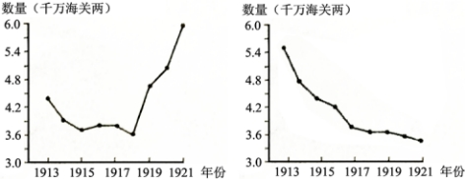
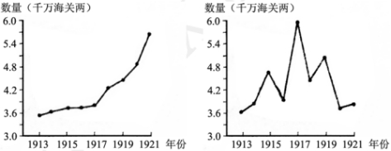
思维上：突出学科关键能力，注重综合性、应用性
（2021·山东高考·7）1913—1921年，中国海关税征收额受国际局势影响出现了一定变化。下列各项反映这一时期变化状况的是（ ）
A B C D
【必备知识】第一次世界大战对中国的影响
【关键能力】数据处理能力；信息转化能力；信息整理能力；能够将所学知识迁移到新情境，解决新问题，得出新结论；归纳概括能力。
【学科素养】时空观念，史料实证，历史解释

Slide 29
探究命题规律
（2022·全国乙卷高考·29） 据某位学者回忆，“‘五四’初期，一般人多以新旧分别事物”，中国古来已有的一概称为旧，古来未有或来自外国的一概称为新；不久，有了“更高的判别的准绳……对于古今、中外能够排好恰当的关系”，并不一概否定或肯定。这一转变反映出( )
A．东西方文化论争由此引发 B．传统儒学思想开始受到批判
C．全盘西化的思想得以消除 D．思想解放运动方向发生变化
【必备知识】新文化运动；五四运动
【创设情境】学者回忆
【关键能力】整理材料，最大限度获取有效信息；能够将所学知识迁移到新情境，解决新问题，得出新结论；辩证思维能力。

Slide 30
形式上：创设新情境，突出综合性、选拔性
（2022·广东高考·8） 1918年，挪威作家易卜生的名作《娜拉》在中国出版，主人公娜拉不甘心做“丈夫的傀儡”而离家出走的行为被称赞为体现了“女性的自觉”，后来鲁迅发表《娜拉走后怎样》，则作如下比喻：“因为如果是一匹小鸟，则笼子里固然不自由，而一出笼门，外面便又有鹰，有猫，以及别的什么东西之类……也诚然是无路可以走。”以下解释正确的是（ ）
A．“小鸟”代表尚未觉醒的女性 B．“笼子”是指落后的经济形态
C．“无路”源于君主专制的压迫 D．“鹰”等是指社会上的旧势力
【必备知识】新文化运动的内容
【创设情境】易卜生的名作《娜拉》在中国的反响
【关键能力】整理材料，最大限度获取有效信息；能够将所学知识迁移到新情境，解决新问题，得出新结论；辩证思维能力。

Slide 31
探究命题规律—近五年全国各地历史高考试题民国史命题研究及趋势
总结：
1、方向上：深化党史考查，发挥学科育人价值，推动立德树人 走深走实。
2、价值引领上：引导青年牢筑信仰之基和爱国主义情怀
3、内容上：强调主干知识，深化基础性考查
4、思维上：突出学科关键能力，注重综合性、应用性
5、形式上：创设新情境，突出综合性、选拔性

Slide 32
叁 定教学 ——指导民国史复习备考原则及策略
原则 ：
1、历史学科核心素养落地生根
2、关注历史与现实的切合点
3、树立道路自信、理论自信、制度自信和文化自信
4、必备知识、关键能力、历史素养、核心价值四个层面进行强化巩固
Notes:
在日常教学中，试题研究教师站在出题者角度理解考试要求和培养目标，体察学情让教师站在学生角度让历史学科核心素养落地生根。
在比较新旧教材变化中，应注意通过历史学习方法的指导，提升解读史料的能力，培养学生通史意识，融入时空观念，深入理解核心概念，关注历史与现实的切合点。
让学生充分认同社会主义核心价值观，树立道路自信、理论自信、制度自信和文化自信。始终围绕高考评价体系的基本原则，把握好“立德树人、服务选拔、导向教学”的中心立场，从为什么高考这一问题出发来调整和完善历史备考策略。
在引领学生进行高考备战的过程中，历史教师应做好方向上的指导，帮助学生能从必备知识、关键能力、历史素养、核心价值四个层面进行强化巩固，最终使学生能够具备应对高考的素质能力。

Slide 33

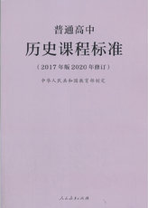

叁 定教学 ——指导民国史复习备考策略
1、教师加强学习，依标施教
高考评价体系是高考命题的理论支撑和实践指南，教师必须认真研读。《历史课程标准》是确定考试内容和考试要求的重要参考。
Notes:
重视高中历史课标的研读（现已经没有考纲），重视历史学科核心素养的基本要求。

Slide 34
叁 定教学 ——指导民国史复习备考策略
2、补充拓展主干知识，全方位、多角度构建必备知识体系
必备知识是指即将进入高等学校的学习者在面对与学科相关的生活实践或学习探索问题情境时，高质量地认识问题、分析问题、解决问题所必须具备的知识。它是由人文社会科学和自然科学各学科的基本事实、基本概念、基本技术与基本原理组成的基本知识体系。
——《中国高考评价体系》P26

Slide 35
（1）明晰概念、厘清线索，宏观把握知识主干（以名词解释形式落实每课核心概念，辅之以单元重大事件整理；从整体出发，从主题出发，让学生把握主体历史脉络，感悟历史走向，明确时空定位）
（当前高中的民国历史教学中存在线索和逻辑不清的问题，干扰学生完整地掌握近现代史知识体系，不利于对民国史知识点精准把握。学生对民国历史的认识存在概念不清晰，线索混乱、无序的问题。学生知道民国历史是以 1912年1月1日中华民国的成立为起点，但是对之后出现的政权，如南京临时政府、北洋政府、南京国民政府之间的逻辑关系以及民国历史是否间断等问题则混沌不清，进而导致学生对中国革命发展过程中一些重大事件的来龙去脉含混不清。解决上述问题，需要教师在日常教学中对民国历史进行必要的拓展补充，或以小专题的形式进行线索梳理，才能让学生对民国历史及中国近代史有一个较为清晰的认识。具体做法有三方面，一是教师帮助学生厘清民国历史的时间范畴，可以安排在武昌起义后中华民国政府建立或南京国民政府被推翻部分知识的教学中进行；二是教师与学生以小专题的形式一起梳理清楚民国时期的主要政治力量及更替情况，可以安排在日常中国近代史的复习过程中或一轮复习当中进行；三是解读与民国历史直接相关的几个政府或政权，以及对孙中山领导的革命力量发展情况进行必要地补充，可以安排在日常相关知识的教学中进行，作为概念解读和知识补充。）

Slide 36
（3）聚焦百年奋斗重大成就，深化党史复习。（发挥学科优势，整合教材及习题中党史、国史、革命史相关内容，强化立德树人) （试题通过选取新民主主义革命、社会主义革命和改革开放等历史阶段中的重大史实和重要历史线索，考查学生对党的百年奋斗重大成就和历史经验的掌握及认识程度，引导学生树立唯物史观和正确党史观，弘扬伟大建党精神。全国甲卷第41题，呈现我国不同历史时期的海防力量对比，要求学生分析各时期海防特征、概括影响中国海军实力的主要因素，试题旨在通过历史对比和经验总结使学生认识到，坚持党的领导是我国各项事业发展的保障。全国乙卷第41题，呈现二战后中日两国的技术引进情况，考查学生对历史现象分析判断的能力，试题引导学生通过国际比较，认识中国共产党百年奋斗历史经验的伟大意义。）
（2）变通模块，通史串联，加强通史与模块之间横纵关联（知识点要放进时空阶段里去理解，每个时段都包含着进步与局限，承担着历史发展主线的阶段任务，学生自主以思维导图的形式整理单元知识体系，和知识的横纵脉络。）
（每一个模块(三本必修:政治、经济、思 想文化三个模块)的复习，一定要关注与此相关的历史背景，历史事物的基本特征。一定要突出不同领域(政治、经济、思想文化)人类社会发展的基本内容和特征，加深对不同领域人类社会发展的认识。深刻理解相关三个模块之间的内在联系。
Notes:
党史、国史的考查是历史学科应有的担当。加强党史、国史的的考查，对坚定年轻学子们的共产主义信仰和中国特色社会主义的信念，增强实现民族复习的信心，坚信中国特色社会主义道路有着不可替代的作用。这一做法，配合了党的中心工作，有利于启发学生在，新时代知史爱党、知史爱国的自觉性。

Slide 37
(4) 引导学生增强理论学习，树立理论自信。 (试题注重选取中国共产党在革命和建设过程中将马克思主义普遍真理与中国实际相结合的典型史实，注重讲故事与讲道理相结合、生动案例与抽象概念相结合，引导学生理解“马克思主义为什么行”，树立理论自信。全国甲卷第30题，通过抗战时期毛泽东、朱德对边区政府特点的阐述，启发学生认识边区抗日民主政治建设的新民主主义特征，理解中国共产党在革命斗争中进行的民主建设和制度创新是马克思主义普遍真理与中国实际相结合的范例，引导学生增强理论自信。全国乙卷第29题，阐述了陈望道关于马克思主义的传播使中国社会“新旧”评判标准发生变化，意在引导学生认识到马克思主义是正确认识世界和指导中国救亡图存的真理。)
（5）引导转变学习方式，鼓励学生独立思考，从不同角度发现和提出问题。（教师补充阅读材料，在拓展视野的同时，学生自主总结与梳理整合。）
（近年高考对“新民主主义革命”的考查概率较高。考查视角比较灵活，可能有以下几个：一是马克思主义与中国共产党的关系；二是中国共产党对革命的领导权；三是中国共产党革命的坚定性；四是中国共产党革命策略的灵活性；五是爱国主义精神。全国甲卷第42题，材料来自学者对20世纪特定时期内欧美国家所呈现的发展维度的定义与论述，要求学生提出对国家发展维度的见解，该题对学生深入思考和自主提出观点，宏观认识和把握历史的能力提出了较高要求。全国乙卷第42题，选取《后汉书》等史籍中关于东汉良吏与老虎相关的史事记载，要求学生自选角度发现问题，得出相应的推论，该题材料呈现、设问形式新颖，信息主题集中且思维发散性强，对引导教师转变教学理念、促进学生自主解决问题具有积极意义）

Slide 38
（6）以新型史观为指导，专题专练。
（革命史观:西方侵略，地方反抗，民族矛盾的体现；现代化史观:近代化工业产生地，商业中心；整体史观:加强中国与世界联系；文明史观:介绍西方工业文明， 冲撞中国古代文明。例如：用多种史观评价辛亥革命：A从革命史观看，辛亥革命是中国历史上第一次完整意义上的伟大的资产阶级民主革命。孙中山是伟大的民主革命先行者。B从现代化史观看，辛亥革命是一次深刻的现代化运动，它促进了中国政治、经济、思想文化现代化。孙中山是中国现代化的先驱。C从整体史观看，辛亥革命是世界资产阶级革命的组成部分，推动了世界(首先是亚洲)资产阶级革命的发展，中国与世界已紧欠密地相联。孙中山是中国近代放眼看世界的伟大智者。D从文明史观看，辛亥革命促进了中国传统文明向现代文明的转变，在政治文明和精神文明中表现尤为突出。它结束了帝制，建立了共和国，是具有重要意义的制度创新，是政治文明的重大成果;民主共和的观念深入人心，社会风俗习惯发生巨大变化;民主共和的观念深入人心，社会风俗习惯发生巨大变化，在精神文明建设方面取得巨大成果;它促进民族资本主义进一步发展，物质文明也取得重大成果。总之，辛亥革命是中华文明发展史上的一个重要里程碑。孙中山在中华文明发展史上占有重要地。E从社会史观看，以剪发辫、废除跪拜礼和大人老爷等称号的移风易俗举措使得国民面貌为之一新。）
(7) 关注时政热点，拓展教学视野
从历史的角度反思现实，从现实的角度探究历史。围绕热点问题和社会现实问题，以新的视角重建新的知识联系，活化历史干知识，达到古为今用、借史鉴今、学以致用的目的。
选取有关热点方面的史料，设置相关问题，体现“能力引导学生在唯物史观的指导下立意”和“素养立意'应用所知识思考、分析社会热点问题。

Slide 39
热点总结
热点一：2023央视春晚高考历史考点汇总
热点二：热烈庆祝党的二十大胜利召开
热点三：人口问题和人口迁徙
热点四：中国和世界的海洋开发和治理经略

Slide 40


热点一：2023央视春晚高考历史考点汇总
作为全中国收视率最高、最受关注的晚会，是凝聚十几亿中国人亲情和乡愁的符号，它已经成为年俗的一部分，是各族人民情感寄托；是全世界华人共同的精神支柱。2023年春晚还是“时代的眼睛”，它把过去一年中国在社会、生活、文化等方面发生的大事，把老百姓密切关注的热门话题和焦点新闻，把老百姓过去一年的思想轨迹与情感变化，经过艺术化的提炼重组后，展现在亿万观众面前，反映时代变迁、击中民众内心期许、凝聚了前进的动力。其中一带一路、踔厉奋发新气象、航天科技、防疫与健康、传统文化、 家庭及教育问题、体育精神等一波考点应该引起高三学生备考注意。
2022虎年考虎！东汉时期良吏与“虎患”
——2022高考历史 全国卷乙卷第42题

Slide 41
命题视角：
主题一、“一带一路“——“多彩丝路”、“大美中国”、“绚烂世界”
1.“一带一路”建设是习总书记提出的战略，是当前的热点问题，本热点涉及历史、政治学科内容，是高考备受关注的热点内容之一。
2.重要命题视角预测
(1)依据有关材料对比近代东西方文明冲突下的“丝路”与“新航路”。
（2）“一带一路”构想与近代西方国家的全球贸易的异同。
(3) 经济全球化趋势背景下的“一带一路”建设的机遇与挑战。
（4）通过对“丝路”、“新航路”、“一带一路”评价，培养学生辩证统一的历史事实判断和世界眼光、家国情怀等价值取向。

Slide 42
主题二、中国式现代化全面推进中华民族伟大复兴
一、改革开放前现代化建设的探索
1949年
中华人民共和国成立
1953年
过渡时期总路线、“一五”计划、“三大改造”开始
这些成就在新中国历史上都具有开创性、奠基性的意义，为新的历史时期开创中国特色社会主义道路提供了物质基础、宝贵经验和理论准备。
1954年
一届全国人大召开、54宪法
1956年
《论十大关系》、中共八大
社会主义基本制度建立、
1957年
《关于正确处理人民内部矛盾的问题》
1958年
“大跃进”、人民公社化运动
1960年
“八字方针”
1962年
七千人大会
1964年
“四化”目标的提出
1965年
三线建设开始
1978年

Slide 43
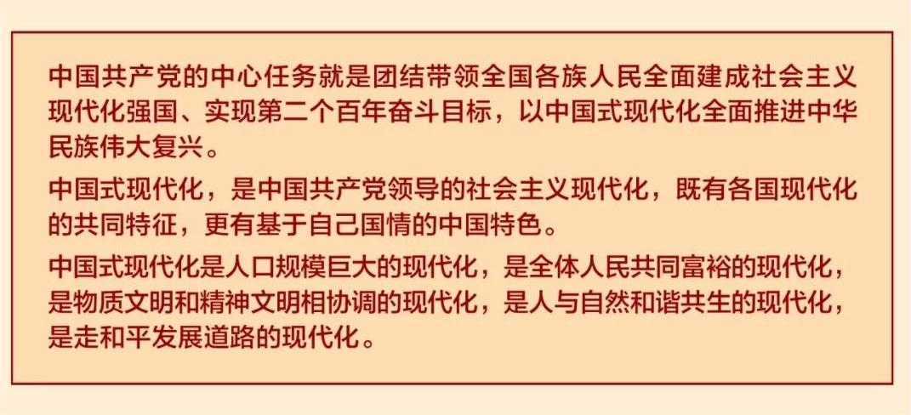
二、新时期的现代化建设
1978年
中共十一届三中全会
1980年
设立四个经济特区、个人所得税制度确立
1982年
中共十二大、八二宪法
1984年
沿海开放城市
1987年
中共十三大
1992年
南方谈话、中共十四大
1994年
爱国主义教育、学校德育工作
1997年
中共十五大
1999年
“法治国家建设”入宪
考查方式：在农业大国和人口大国的中国，如何走现代化的道路探索？
工业化建设
法制建设
民主政治制度建设
社会保障制度实行等
2001年
中国加入WTO、《公民道德建设实施纲要》
2002年
中共十六大
2007年
中共十七大
2010年
中国特色社会主义法律体系形成
2012年
中共十八大
2013年
中共十八届三中全会
2017年
中共十九大
2019年
中共十九届四中全会

Slide 44
主题三、中国传统文化的传承及文化自信
命题预测：
从近三年的高考命题点来看：对后世的思想传承和民族精神的形成产生重大影响的汉代儒学、宋明理学以及蕴含文化意蕴的科技、文艺等是本专题的热考点。复习备考时，既要从弘扬中华优秀传统文化，突出社会主义核心价值观引领的角度掌握儒学的发展对中华文明演进的重大影响，又要认识到多元一体、雅俗共赏的古代艺术，从不同侧面反映了不同历史时期的社会风尚、时代风貌和作者心声，它们是中华民族奉献给世界文化宝库的瑰宝。

Slide 45
主题四、航天科技
命题预测：
1.预计在2023年高考中需要注意在弘扬爱国主义，传承民族精神、航天精神、劳模精神、自强不息、革新进取精神方面的命题
2.体现中国共产党的坚强领导和英明决策，我国大力实施科教兴国战略、人才强国战略和创新驱动发展战略，自主创新能力不断提高，社会主义制度的优越性等。
3、将从以下方面考查中西方科技的内容：近代西方科技的特点；三次技术革命的特点；中西方科技的比较，并结合历史背景分析其命运不同的原因。
4、高考对本专题的考查突出时空观念、历史解释、史料实证、家国情怀等核心素养，题型以非选择题为主。

Slide 46
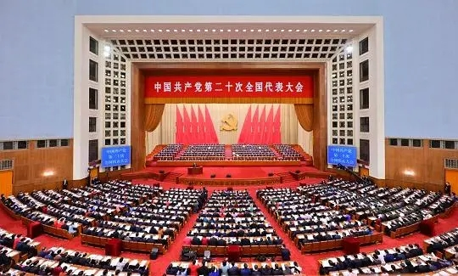
热点二：热烈庆祝党的二十大胜利召开
2022年10月22日上午，人民大会堂万人大礼堂灯光璀璨、气氛热烈，党的二十大在这里胜利闭幕。大会通过了关于《中国共产党章程（修正案）》的决议，一致同意把党的十九大以来习近平新时代中国特色社会主义思想新发展写入党章。习近平新时代中国特色社会主义思想，是当代中国马克思主义、二十一世纪马克思主义，是中华文化和中国精神的时代精华，实现了马克思主义中国化时代化新的飞跃，为新时代党和国家事业发展提供了根本遵循。

Slide 47
备考提示
高考命题坚持以社会主义核心价值观滋养学生，以新时代中国特色社会主义伟大成就激励学生，助力培养担当民族复兴大任的时代新人。近年来高考历史重视考查党史、新中国史、改革开放史、社会主义发展史的相关内容，以展现中国共产党带领人民在革命、建设、改革中取得的辉煌成就，引导考生关心国家命运，增强考生的历史使命感，使考生树立为新时代中国特色社会主义建设、中华民族伟大复兴作贡献的信念。
在复习备考中，我们应该在教材的基础上对中国共产党党史、中华人民共和国史、改革开放史、社会主义发展史的“四史”进行简要梳理，是高考考查的热点和必考内容。

Slide 48
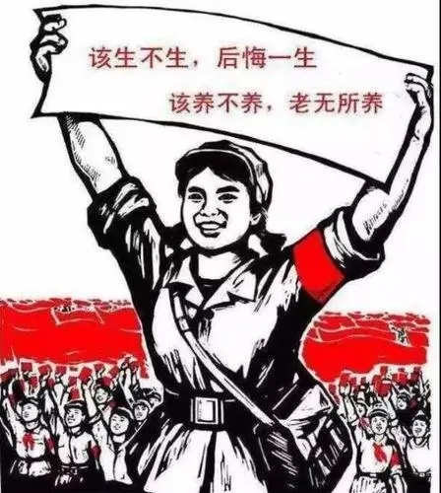

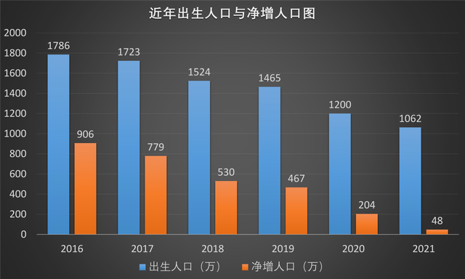
热点三：人口问题和人口迁徙
2023年1月17日，在国务院新闻办举行的2022年国民经济运行情况新闻发布会上，国家统计局局长康义介绍了2022年国民经济运行情况。他表示，去年末全国人口141175万人，比上年末减少85万人。人口增长61年来第一次由正转负。
《世界人口展望2022》中国2022年出现人口负增长

Slide 49
考情分析
年份 | 试卷 | 考点
2022 | 北京高考·2 | 经济发展（图）与人口变化
 | 辽宁高考·10 | 人口迁徙的原因(抗美援朝）
 | 北京高考·20 | 华工出国
 | 山东高考·19 | 人口迁徙与文明发展
2021 | 全国乙卷·25 | 西汉末、东汉中期部分地区民户变化—江南开发
 | 湖南高考·17 | 新中国城市化进程。
 | 天津高考·10 | 三角贸易
 | 重庆高考·5 | 清朝东北封禁政策
2020 | 海南高考·21 | 中国古代和现代人口变化
 | 山东高考·16 | 人口密度图-古代中国经济发展
2019 | 上海高考.22 | 人口变化与城市化
 | 江苏高考·23 | 新航路的开辟-物种交换和人口迁移
2018 | 浙江高考·22 | 人口增长、迁移与城市化进程
 | 海南高考·13 | 人口迁移与城市化进程

Slide 50
备考提示
近年来高考不回避热点，人口问题是当代人类面临的一个重大课题,也是高考命题的热点。特别2022年我国“人口负增长”作为年度热点引起了社会各方的关注，因此也成为高考考查的热点.我们在复习时应给与更多关注。
命题热点：人口问题一直是历年高考热点话题之一
历史考查：人口问题历年考查多数集中在人口迁移和人口增长的原因和影响上
考查内容：中国不同时期人口迁移方向、原因以及对经济文化交流、文化认同的影响；中西人口迁移比较、近代以来全球人口迁移、华工流动原因以及影响等
复习建议：关注时事热点（当今俄乌冲突世界难民问题、我国三孩开放政策，我国人口负增长等），掌握人口迁移对区域文化形成与转型、文化重构和认同的影响。

Slide 51

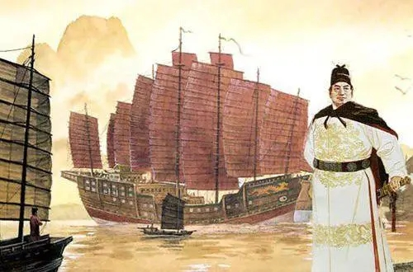
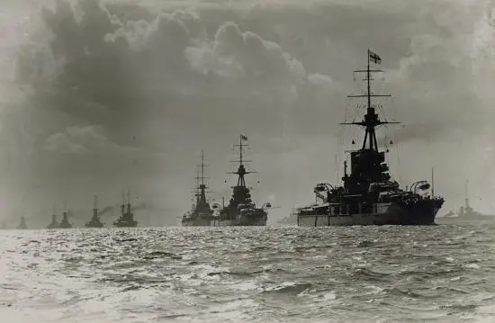
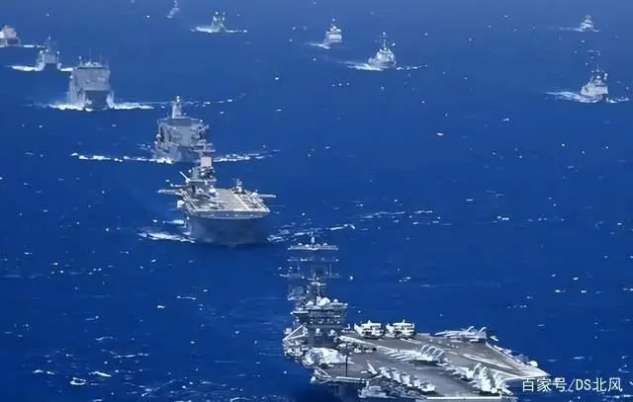
热点四：中国和世界的海洋开发和治理经略
海洋是人类赖以生存的重要载体，是人类生存和发展的重要资源和空间，是各国经贸文化交流的天然纽带。一个国家、民族对海洋的开发、利用和对海洋权益的争取和维护的能力，即反映了一个国家的整体实力，在很大程度上表现了他们对海洋价值的认识程度。21世纪被世界各国公认为是海洋世纪，中国与周边邻国领海仍有摩擦，诸如中日钓鱼岛问题，中菲、中越南海问题等，保障海权成为我们的重要共识。因此，海洋史的研究成为高考命题的关注领域
郑和下西洋
一战期间英国海军-大舰队
美国双航母舰队现身南海

Slide 52
考情分析
年份 | 试卷 | 考点
2022 | 天津高考·10 | 印度洋贸易
 | 浙江高考·8 | 近代中国反侵略战争
 | 全国甲卷·26 | 宋朝海外贸易
 | 广东高考·12 | 17世纪荷兰海上贸易
 | 全国乙卷·34 | 德国的航运业发展
2021 | 全国乙卷·32 | 早期殖民扩张
 | 浙江高考·6 | 宋市舶司监官设置
2020 | 天津高考·5 | 甲午战争
 | 海南高考·20 | 美苏争霸，古巴导弹危机

Slide 53
备考提示
我国是一个海洋大国，海洋意识的树立日益得到关注，因此，特别要关注以下视角：
(1)海防体系与制度研究，尤其是明清时期对倭寇、海盗活动的防控，相关制度和体系的建立对当前海洋战略仍具有启迪与现实意义； （中国古代海权意识的淡薄、晚清政府的“海防”与“塞防”之争、中国近代的海权观及海权保障的失败、中国共产党的军队建设）
(2)海上贸易研究，包括对海上丝绸之路，海商群体的研究，对中国与欧洲及东南亚国家的商品贸易的研究，从海洋的视角反映中国与世界各国关系的发展及演变。
(3)运用相关理论、视角、方法对海洋社会的人群行为及历史文化进行分析和研究。
(4)从国际地缘政治视角对海洋经济、海洋管辖权、海洋开发、海疆治理等多领域进行深入探索。

Slide 54
2022十大学术热点
“两个结合”与马克思主义中国化时代化
中国式现代化研究
全过程人民民主的科学内涵与制度体现
多学科视域中的共同富裕研究
百年变局下的国际经济体系重构
秦汉基层社会研究
中国现当代文学史料的整理与运用点
区域国别学的跨学科建构
新发展阶段的社会治理创新点
元宇宙与数字化生存新叙事

Slide 55

2023年逢10周年历史大事年表
年份 | 事件 | 考察知识点
1903年 | 美国莱特兄弟“飞行者号”飞机试飞成功 | 第二次工业革命、近现代交通运输
1913年 | 袁世凯刺杀宋教仁、孙中山领导“二次革命” | 孙中山的革命活动
1913年 | 北洋政府颁布了《典试委员会编制法草案》《文官考试法草案》，文官考试制度建立 | 中国近代文官制度的确立
1913年 | 美国福特汽车公司发明流水线作业 | 近代工厂制度
1923年 | 京汉铁路工人大罢工、二七惨案 | 近代工人运动
1923年 | 中共三大确定国共合作方针 | 国共两次合作的联系与区别
1933年 | 宋哲元率长城抗战；冯玉祥、吉鸿昌组织察哈尔民众抗日同盟军 | 局部抗战（东北抗战史实）
1933年 | 南京国民政府颁布《公务员任用法》，标志着公务员制度的建立 | 中国近代文官制度的确立

Slide 56
2023年逢10周年历史大事年表
年份 | 事件 | 考察知识点
1943年 | 斯大林格勒战役胜利；北非战事结束；开罗会议；德黑兰会议 | 二战重要的战役与会议
1953年 | 过渡时期总路线提出；一五计划；三大改造（私有制改变为公有制） | 一化三改造、一体两翼
1953年 | 和平共处五项原则提出 | 建国初期的外交政策
1953年 | 《朝鲜停战协定》 | 朝鲜战争
1953年 | 斯大林逝世 | 斯大林体制
1963年 | 马丁·路德·金在华盛顿林肯纪念堂前发表了著名的演讲《我有一个梦想》 | 黑人民权运动
1973年 | 第二次绿色革命：袁隆平培育出籼型杂交水稻 | 社会主义探索时期的科学技术
1973年 | 布雷顿森林体系瓦解；越南战争结束 | 布雷顿森林体系、世界货币体系

Slide 57
2023年逢10周年历史大事年表
年份 | 事件 | 考察知识点
2013年 | 习近平在莫斯科首次提出人类命运共同体 | 人类命运共同体
2013年 | 习近平在哈萨克斯坦首次提出丝绸之路经济带 | 一带一路
2013年 | 中共十八届三中全会提出全面深化改革总目标 | 改革开放

Slide 58
谢谢聆听！

